Slide 1
VY_32_INOVACE_CJK43060BED
Výukový materiál v rámci projektu OPVK 1.5 Peníze středním školám Číslo projektu: CZ.1.07/1.5.00/34.0883 Název projektu: Rozvoj vzdělanosti Číslo šablony: III/2 Datum vytvoření: 17.1.2013 Autor: Mgr. Karla Bedrlíková Určeno pro předmět: Český jazyk a literatura Tematická oblast: Světová literatura po roce 1945 Obor vzdělání: Kosmetické služby (69-41-L/01), 4. ročník Název výukového materiálu: Dan Brown – Šifra mistra Leonarda Popis využití: Výukový materiál s úkoly pro žáky s využitím dataprojektoru, notebooku,internetu. Čas: 20 minut

Slide 2
Dan Brown
Šifra mistra Leonarda

Slide 3
Dan Brown – autor bestsellerů
narozen 1964 v Exeteru – New Hampshire
americký spisovatel
absolvoval vysokou školu – Amherest College, učil angličtinu => spisovatel na plný úvazek
původně chtěl být zpěvákem, skladatelem a pianistou
zajímá se o kryptografii (šifrování)
výběr témat, který už pravidelně provokuje, mají možná „na svědomí“ zčásti jeho rodiče: otec matematik a matka hluboce věřící => rozpor mezi vědou a vírou

Slide 4
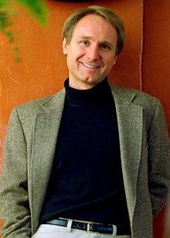
Dan Brown – tvorba obecně
pohybuje se na hraně mezi fikcí a skutečností
čtenář většinou neví, ve které oblasti se nachází, a autor hranici záměrně „rozmazává“
Brown často využívá a rozmělňuje motivy „vypůjčené“ z děl jiných autorů
č. 1 - Zjistěte, ke kterému literárnímu žánru můžeme Browna přiřadit a který význačný autor postmoderny mohl Browna inspirovat.
Obr. 1

Slide 5
Šifra mistra Leonarda (2003)
dobrodružný román s prvky fantazie
největší bestseller 21. století
čelil obvinění z plagiátorství , které proti němu vznesli Michael Baigent a Richard Leigh, autoři knihy Svatá krev a svatý grál (1982), ve které se zabývají teoriemi, že Ježíš a Máří Magdaléna byli manželé a měli dítě a jejich potomci dodnes žijí – britský nejvyšší soud jejich žalobu zamítl
Da Vinciho kód vyšel 18.3. 2003 – strávil 144 týdnů na žebříčku bestsellerů The New York Times, 54 z nich na prvním místě
román byl přeložen do 51 jazyků

Slide 6
Šifra mistra Leonarda
profesor náboženské symbologie Robert Langdon je zaskočen zprávou, že byl zavražděn odborník na křesťanství a správce muzea v Louvru
brzy je sám zatažen do nebezpečné hry, kde jde o jedno z největších tajemství lidstva, ale i o jeho život
při pátrání mu pomáhá správcova vnučka Sophie Neveu
podstatou jejich poslání je objevení Svatého grálu a jeho tajemství
Leonardo da Vinci se prý ve svém díle snažil odhalit pravdu o Ježíši Kristovi. O něm bylo napsáno 80 evangelií, ale lidé znají pouze čtyři. V těch ostatních byla ukryta pravda o podstatě Ježíše Krista.

Slide 7
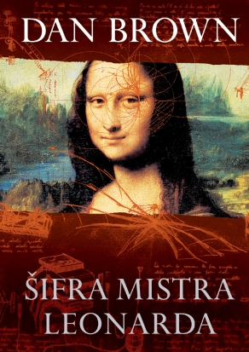
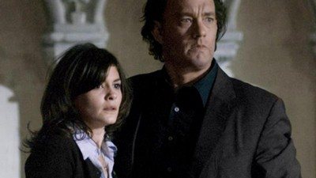
Šifra mistra Leonarda
Brown rozvíjí myšlenku Ježíšova manželství s Máří Magdalénou, jež byla skryta pod označením Grál (kalich je symbolem ženy, ženského principu) a církví označena jako prostitutka. Máří porodila dceru a její potomci prý žijí ve Francii dodnes.
Obr. 3
Obr. 2

Slide 8
Šifra mistra Leonarda
vzhledem k tomu, že církev se snaží tuto skutečnost zatajit, uniká Sophie s Robertem smrti jen o vlásek
příběh končí uschováním Grálu – ve skutečnosti ostatků Máří Magdalény – a listin, jež prozrazují pravdu o jejím životě
taktéž Sophie zjistí pravdu o své rodině
č. 2 - Dozvíte se v závěru knihy, kde byly ostatky Máří Magdalény ukryty?
č. 3 - Pokuste se zjistit, jak přijímá Brownovy knihy katolická církev.

Slide 9
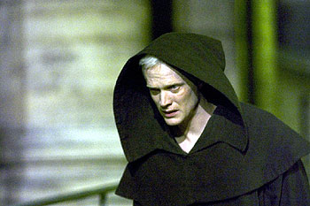
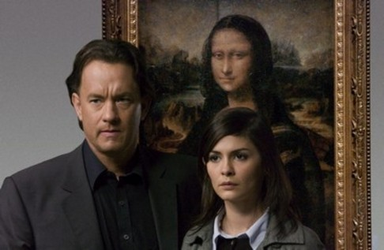
Filmové zpracování
za autorská práva ke zfilmování zaplatilo studio Columbia Pictures 6 milionů dolarů
premiéra filmu 17.5. 2006, režie – Ron Howard
Robert Langdon = Tom Hanks, Sophie Neveu = Audrey Tautou, vyšetřovatel Bezu Fache = Jean Reno
Obr. 4
Obr. 5

Slide 10
Andělé a démoni (2000)
tentokrát je Robert Langdon náhle v noci odvolán do výzkumného ústavu v Ženevě, kde byl zavražděn vynálezce a kněz Leonardo Vetra – na jeho hrudi byl vypálen znak Iluminátů, unikátní znak tajného společenství, které v minulosti a možná i dnes usiluje o pád katolické církve
při pátrání se dostáváme do Vatikánu, kde probíhá volba papeže a čtyři nejsilnější kandidáti náhle chybí…
závěr knihy je až příliš fantastický
filmová adaptace – 2009 Ron Howard

Slide 11
Další tvorba
Pavučina lži (2001) – nové vydání Anatomie lži – za polárním kruhem jsou v ledu nalezeny milióny let staré pozůstatky mimozemských tvorů. Někdo ale nechce, aby se objev dostal na veřejnost
Ztracený symbol (2009) – Robert Langdon je k pátrání vyzván hrůzostrašným předmětem ležícím na zemi v Kapitolu, ukazujícím na nástropní fresku s obrazem George Washingtona. Ve Washingtonu se odehrává honba za legendárním zednářským pokladem (příběh se odehraje během pouhých 12 hodin).

Slide 12
Nový román Peklo
na podzim 2013 vyjde v češtině nový román, ve kterém se Robert Langdon opět dostane do Itálie a v centru dění se ocitá jedno z nejtajemnějších děl světové literatury, Dantovo Peklo
č. 4 - Dokážete citované dílo a autora vřadit do kontextu světové literatury ?
č. 5 - Proč jsou podle vás knihy Dana Browna tak úspěšné?

Slide 13
Použitá literatura
www.wikipedie.cz
www.cesky-jazyk.cz
www.danbrown.cz
Obrázky byly staženy 17.1. 2013
obr. 1 - http://en.wikipedia.org/wiki/Dan_Brown
obr. 2 - http://www.danbrown.cz/knihy/sifra-mistra-leonarda.html
obr. 3 - http://www.novinky.cz/zahranicni/evropa/100828-joj-dukazy-sifry-mistra-leonarda-jsou-mozna-na-slovensku.html
obr. 4 - http://ellinky.blog.cz/0803
obr. 5 - http://bellaarose.blog.cz/1002/3

